Slide 1
স্বাগতম

Slide 2
পরিচিতি
শিক্ষক
পাঠ
মোঃরুহুল আমিন খান
সহকারি সুপার ,বালালি বাঘমারা খন্দকার আব্দুর রাজ্জাক দাখিল মাদ্রাসা-মদন- নেত্রকোণা।
মোবাইলঃ ০১৯২০৩৮১৪১৫
শ্রেনিঃদাখিল ৮ম,বিষয়ঃবাংলাদেশওবিশ্বপরিচয় ,অধ্যায়ঃ৪র্থ

Slide 3
শিখনফল
এ পাঠে আমরা যা শিখব ---
১।পত্ন সম্পদ অর্থ পুরানো স্থাপত্যও শিল্প তা বলতে পারব ।
২।ঔপনিবেশিক যুগে নির্মিত ধর্মীয় ইমারত সমুহের বর্নণা দিতে পারব।
৩। ঢাকা শহেরর উল্লেখযোগ্য প্রাসাদের নাম উল্লেখ করতে পারব।

Slide 4
ঔপনিবেশিক যুগে পত্নতাত্বিকঐতিহ্য কি? আলোচনা করি
কোন দেশ অন্যকোন দেশের উপর আধিপত্য বিস্তারের মাধ্যমে যে শাসন কার্য পরিচালনা করে দীর্ঘ সময় অতিবাহিত করে তা হলো ঔপনিবেশিক যুগ। পুরানো দিনের বিশেষ কিছু বর্তমান দিনেরঐতিহ্য।
১৭৫৭- ১৯৪৭-সাল ইংরেজ শাসনামলই ঔপনিবেশিক যুগ। পত্ন অর্থ পুরানো । সে আমলের অনেক ইমারত ও স্থাপত্য ছিল।যেমনঃ বাহাদূরশাহ পার্ক,কার্জন হল, লক্ষীবাজার মসজিদ,চিনি টিকরি মসজিদ, কালি মন্দির,আর্মেনিয়ান গীর্জা ভিক্টোরিয়া পার্ক,জাতীয় জাদুঘর ,পানামা শহর, সরদার বাড়ি,আহসান মঞ্জিল ইত্যাদি ।

Slide 5
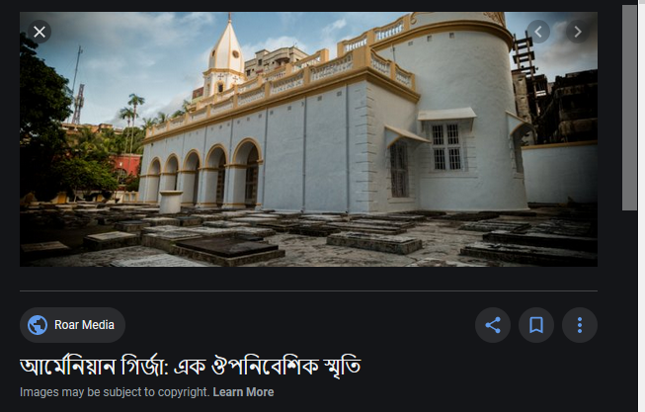
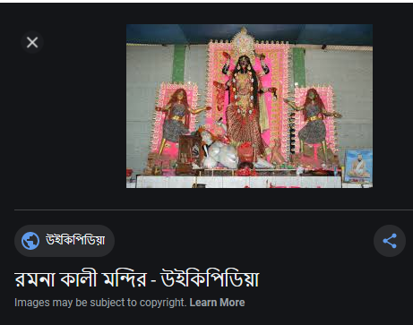
ঔপনিবেশিক যুগে ধর্মীয় স্থাপত্য

Slide 6
এটা কি?
আহসান মঞ্জিল

Slide 7
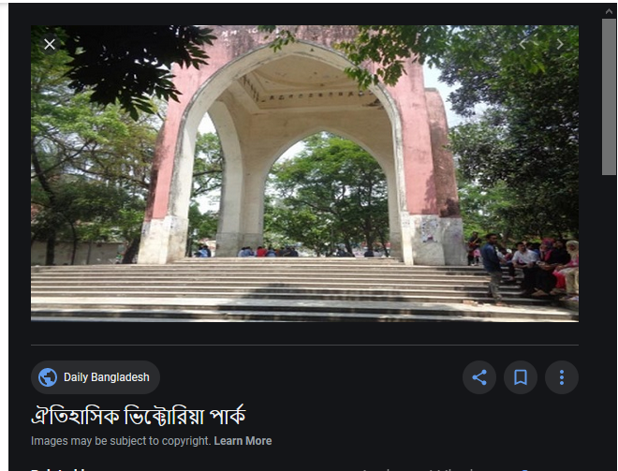
এগুলো কি?
১৯শতকের মাঝামাঝি নওয়াব আব্দুল গণি ভিক্টোরিয়া পার্ক তৈরি করেন
১৯১৫সালে ইংরেজরা কার্জন হল নির্মাণ করেন

Slide 8
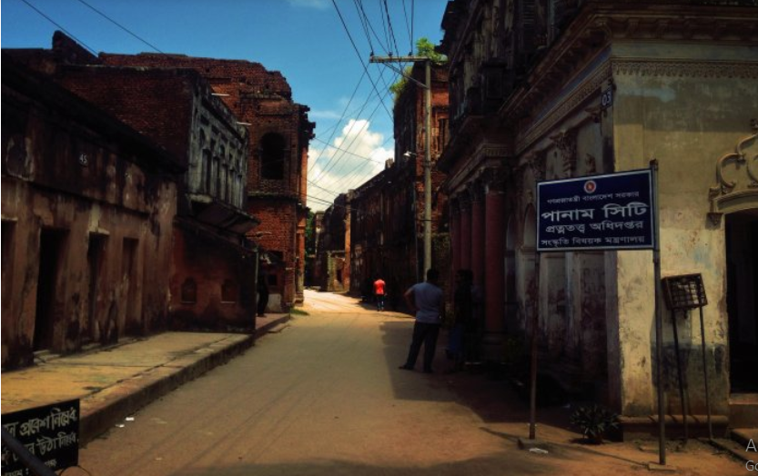
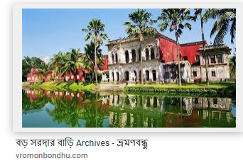
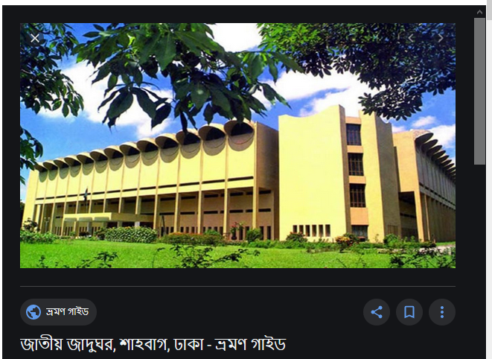
ছবি দেখে বল
পানামা নগর, সরদার বাড়ি,জাতীয় জাদুঘর

Slide 9
পানামা নগর

Slide 10
পানামা নগরের পথের উত্তর পাশে ৩১টি দক্ষিণ পাশে ২১টি ইমারত অনেক ইমারত সাজানো রঙ্গিন মোজাইকে

Slide 11
একক কাজ
প্রশ্নঃ ১। ঔপনিবেশিক কি?
প্রশ্নঃ২। প্রত্ন এর অর্থ কি?

Slide 12
আলোচনা করি
কার্জন হল ইংরেজ আমলে তৈরি । বহুকাল ধরে
বিশ্ববিদ্যালয়ের বিজ্ঞান অনুষদের অংশ হিসেবে ব্যবহৃত হচ্ছে। জগন্নাথ বিশ্ববিদ্যালয়ের সামনে
বাহাদুরশাহ পার্ক। ১৮৫৭সালে সিপাহী বিদ্রোহ হয়।
১৭৮১সালে আর্মেনিয়া চার্জ নির্মিত হয়। ঢাকার বুড়িগঙ্গার নদীর তীরে আহসান মঞ্জিল। সর্দার বাড়ি ১৯০১সালে তৈরি হয় ২টি প্রাসাদ নিয়ে।

Slide 13
জোড়ায় কাজ
প্রশ্নঃ১। প্রত্ন তত্বের কয়েকটি ইমারতের নাম লিখ।
প্রশ্নঃ২। প্রত্ন তত্বের কয়েকটি ধর্মীয় উপাসনার নাম লিখ।

Slide 14
দলীয় কাজ
প্রশ্নঃ১। ঔপনিবেশিক যুগে ১টি যাদুঘরের বিবরণ দাও ।

Slide 15
মুল্যায়ন
প্রশ্নঃ১।আহসান মঞ্জিল কোথায় অবস্থিত?
প্রশ্নঃ২। ১৭৫৭ সালে কি হয়?
প্রশ্নঃ৩। মোগল সম্রাট বাহাদুর জাফরের নামে পার্কটির নাম কি?

Slide 16
বাড়ির কাজ
প্রশ্নঃ১।ঢাকার বাইরের কয়েকটি স্থাপত্যকীর্তি উল্লেখ কর।

Slide 17
ধন্যবাদ

